Slide 1
慢性疲労症候群 （ME/CSF）
全国有志医師の会
十勝むつみのクリニック
長沼睦雄
令和５年９月２７日（金）

Slide 2
長沼 睦雄（プロフィール・履歴・経歴）
十勝むつみのクリニック院長。昭和31年3月28日甲府市生まれ。昭和56年、北海道大学医学部卒業。脳外科研修を経て神経内科を専攻し、日本神経学会認定医の資格を取得。北大大学院にて神経生化学の基礎研究を修了後、障害児医療分野に転向。道立札幌療育センターにて14年間小児精神科医として勤務。平成20年より道立緑ヶ丘病院精神科に勤務し、小児と成人の診療を行ったのち、H28年に十勝むつみのクリニックを開院。HSC/HSP/HSE、発達障害、発達性トラウマ、愛着障害、慢性疲労症候群などの診断治療に専念し、脳と心と体と食と魂のつながりを研究している

Slide 3
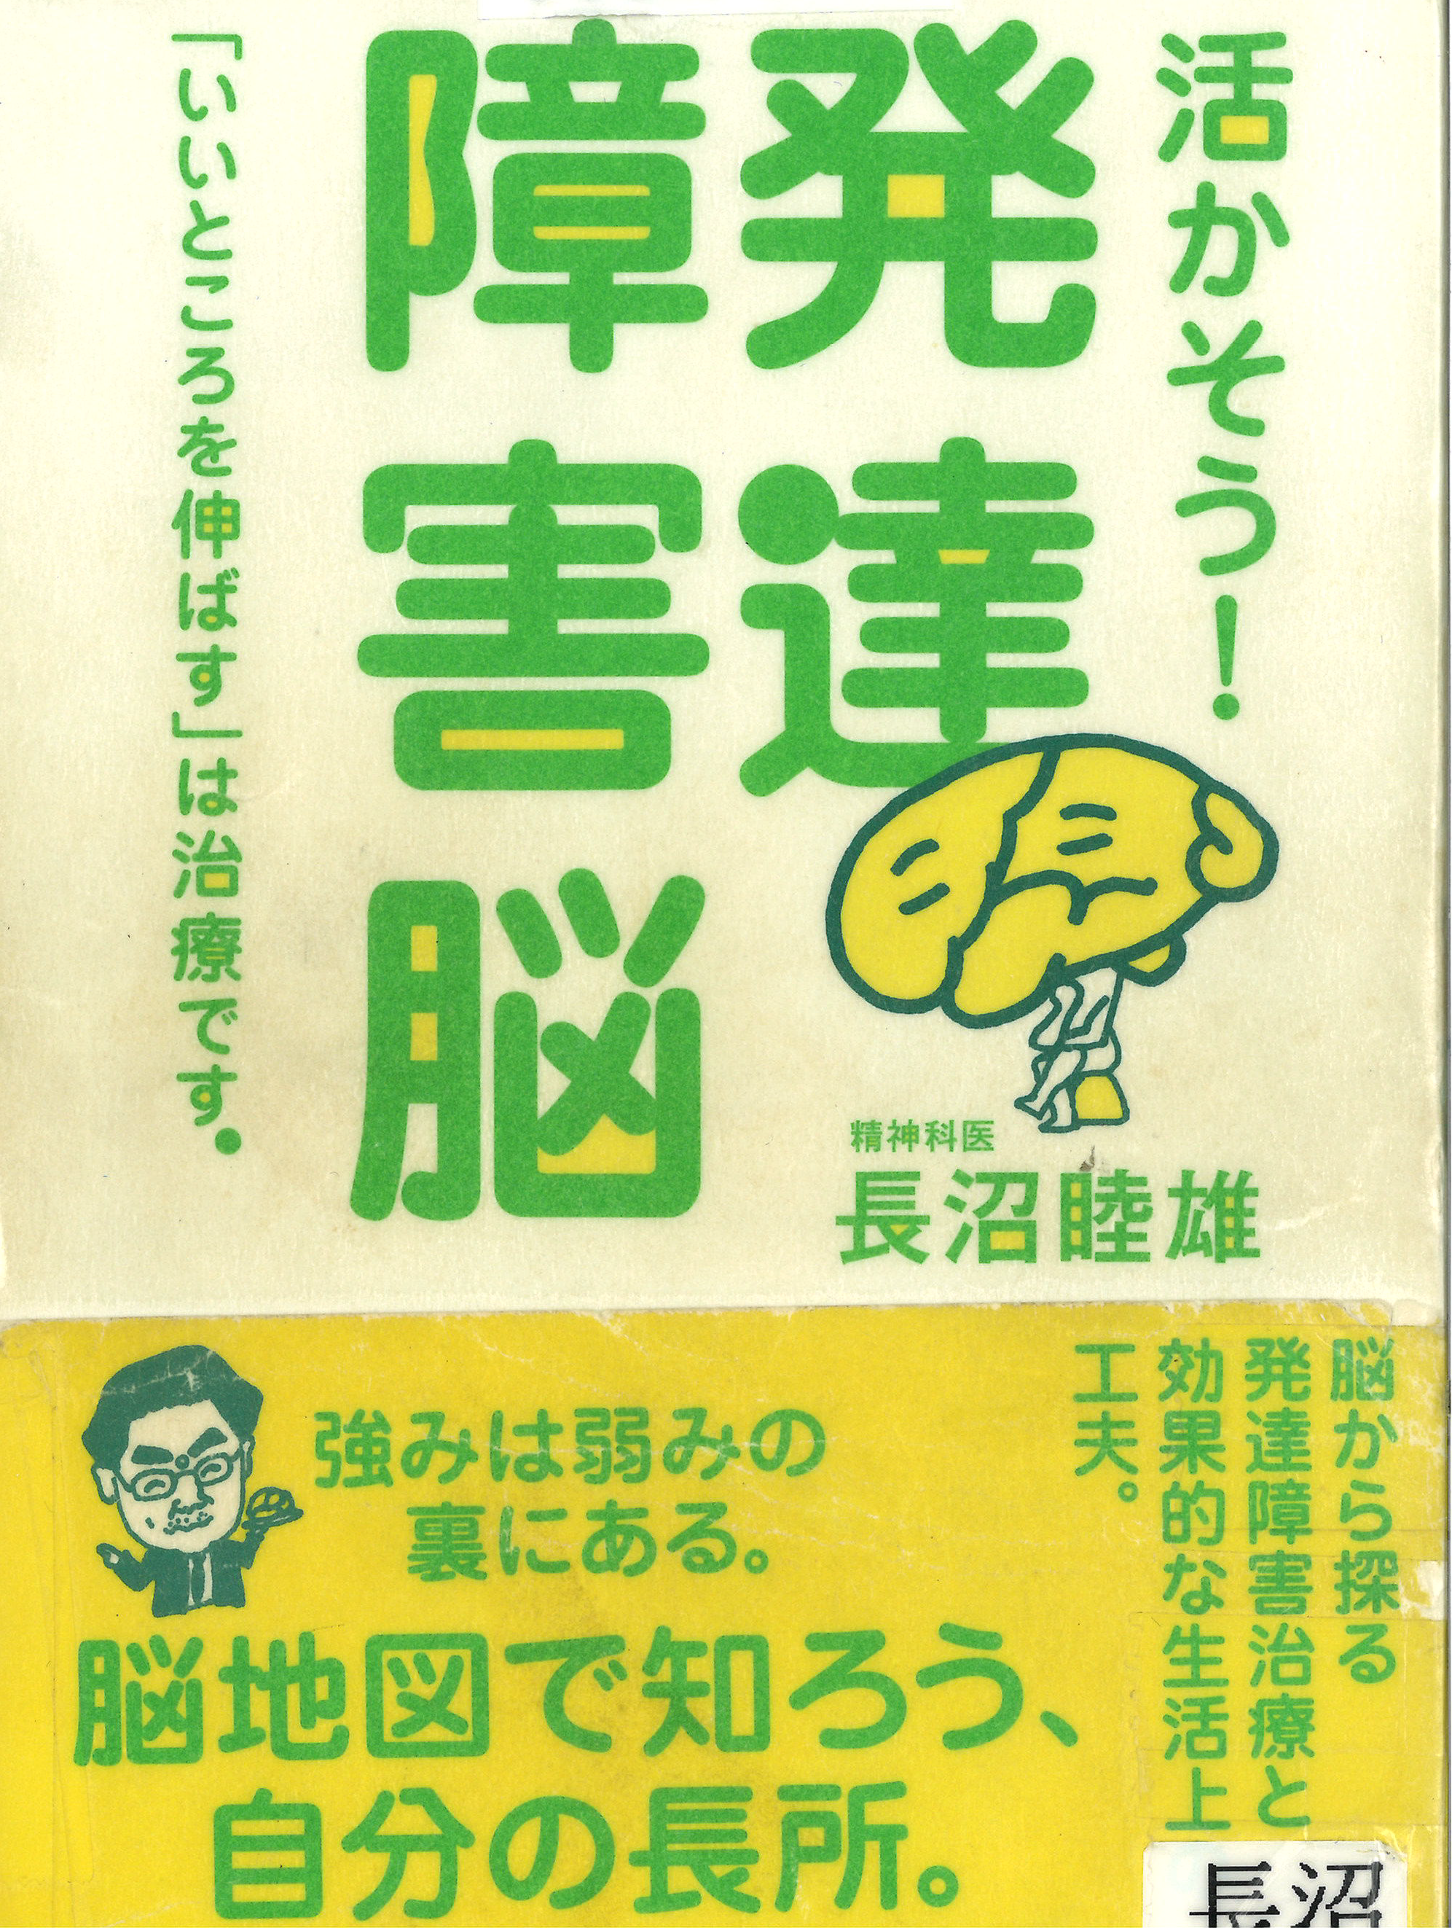
発達障がいが診られない医師
発達障害脳 花風社（2011年）
身体症状についてしっかりと聞かない医師
診断だけして日常の具体的助言をしない医師
高次脳機能障がいに関心のない医師
幻覚や妄想で統合失調症以外を疑わない医師
幻覚や妄想を統合失調症と決めつける医師
幻覚や妄想を薬だけで根治させようとする医師
副作用で苦しんでいる患者を放置する医師
病状や症状がよくなっても薬を減らさない医師
漢方薬やサプリメントなどを使わない医師
代替治療や代替療法に関心のない医師
処方の適不適を患者に聞かない医師
病気や障がいの枠だけで患者を診る医師
患者の発達や健康を思い真剣に叱らない医師
本人や家族の利益を考えて診断しない医師
人間として患者に向き合わない医師

Slide 4



エレイン・N・アーロン著 HSP （１９９６年）

Slide 5
エレイン・N・アーロン著 HSC （２００２年）

Slide 8
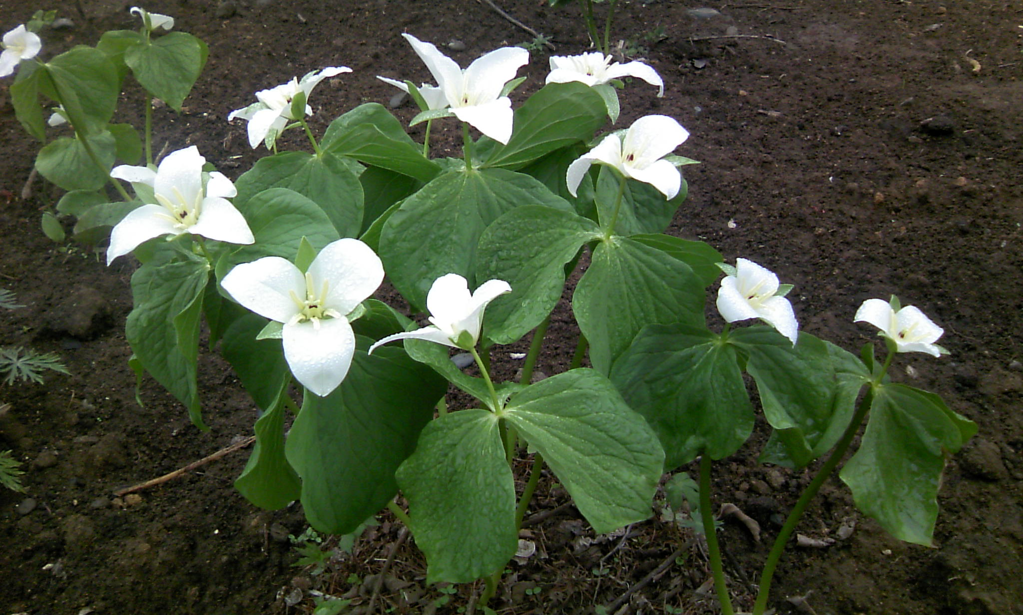

Slide 9
水俣訴訟判決（大阪地裁） R5年９月２８日
全原告を水俣病認定
救済漏れ１２８人 国などに賠償命令
達野裁判長は、特措法の対象地域や年代から外れた人でもメチル水銀に汚染された魚介類を多食すれば、水俣病を発症する可能性があると指摘
水銀暴露から長期間が過ぎた後に発症する「遅発性水俣病」の存在も認めた

Slide 10
「症状変動、遅発性ある」
「慢性メチル水銀中毒症シンポジウム」（２０２２年）
水俣病を巡る国賠訴訟で、国は症状の変動や遅発性水俣病などを認めていない
「感覚障害は中枢神経の疾患で症状の変動は珍しくない」
「メチル水銀摂取から２０年以上過ぎてからの発症や受診して初めて症状を自覚した人も多い」
「複数症状のある重症者以外を切り捨てる行政の認定基準が、水俣病を巡る医学をゆがめた」
（熊本日日新聞 2020年8月31日）

Slide 11
水俣訴訟判決（道新コラム） 2023・9・22
・チッソ水俣工場が有機水銀を排出していた
・そうと知らずに魚介類を口にしていた人々が中毒症を起こした
・水俣病で手足が変形し、しびれや痛み、ふるえが続いた
・１９５６年の公式確認後も被害は広がった
・熊本日日新聞で長く取材した高峰武さんは記した
・「生きていくうえで一番大切な「食」が、国家の後押しを得た企業活動によって汚染され (略) 命と健康が奪われた」

Slide 12
水俣訴訟判決（道新コラム） 2023・9・22
・国の救済の網からこぼれ落ちた人々に手が差し伸べられた
・不知火海沿岸で暮らした原告らが国などを相手取った訴訟。
・今回、大阪地裁は居住した地域や年代を問わず、原告全員を水俣病と認めて賠償を命じた
・魚介類を多く食べ、特有の症状があることを重視した画期的な判決
・認定や救済の基準を厳しくした国の姿勢を問うた
・同種訴訟は熊本や新潟、東京でも続く
・病に苦しむ人々に「ひかり凪」が届くよう心から願う

Slide 13
・
（寄稿） 水俣学研究第５号 ｐ97
水俣病訴訟における遅発性水俣病の諸問題
一遅発性水俣病の存在とその発症機序についてー
三浦 洋
社会医療法人・阪南医療福祉センター
・阪南中央病院理事長

Slide 14
メチル水銀中毒では水銀は脳に長期間残留する
・武内忠男、衛藤光明らは慢性、軽症例を含めた膨大な剖検例の水銀測定値を報告しているが、いずれの時期でも長期に水銀が脳に残留している症例をつい最近の例にまで認めることができる。
・この武内らの『水俣病の全病理解剖例についての水銀の脳・肝・腎における動向と病変の程度について(1956～1989)』と題する文献は、彼等が行った水俣病病理解剖例433例について、各臓器の水銀値、病変の程度、認定有無など詳細な病理解剖資料を公表したものである。

Slide 15
脳内残留の水銀は脳神経細胞にどのような影響を及ぼすか？
脳内に取り込まれたメチル水銀は、標的神経細胞の蛋白合成阻害、神経伝達物質や神経軸索輸送への影響、神経細胞分裂の阻害など、様々な障害を神経細胞に与え、それにより神経細胞は死滅するか、損傷を受けて回復するか、機能障害をもって生き続けるかいずれかである
メチル水銀は、グリア細胞や細胞間隙にも分布し、脳神経細胞をとりまく調節系環境にも影響を与える
メチル水銀としても徐々に排泄されるが、ミクログリアやマクロファージに取り込まれ、脱メチル化を受けて長く脳組織内に留まる。 なぜなら無機水銀は血液・脳関門を入りにくく、出にくいからである。

Slide 16
脳内残留の水銀は脳神経細胞にどのような影響を及ぼすか？
従来、グリア細胞（ミクログリア、アストログリア）は脳神経組織では細胞間隙をつめる壁か、神経細胞脱落のあとを埋める糊のようなものと考えられ、脳の高次機能とは無縁の存在として軽視されてきた
最近、グリア細胞の果たす役割が神経細胞の成長や刺激の伝達、コントロールにきわめて重要な役割をもち、脳機能のネットワーク機能の調整にはむしろ主導的役割を果たしているのではないかとする事実が明らかとなり、グリア細胞は脚光を浴び始めている

Slide 17
メチル水銀による遅発性神経毒性の発症機序
遅発性毒性機序はまだ明らかでないが、ポリオ後症候群では加齢的要因が関与していると考えられている
最近、この遅発性神経毒性問題で注目されているのは、神経細胞のアポトーシス（プログラム細胞死）との関連
神経細胞の寿命や老化をコントロールしている遺伝子にメチル水銀が関与し、その細胞の寿命を短縮してしまうのではないかとする考え方

Slide 18
メチル水銀による遅発性神経毒性の発症機序
メチル水銀による遅発性神経毒性の証拠」の論文の中で、この神経毒性のメカニズム（ Deborah C. Rice）
第一に、水銀は体内に貯留し、特に中枢神経系に貯留して毒性をもたらし続けること
第二に、障害された神経細胞と他の型の神経細胞は、 成熟しない段階で死滅すること
第三に、障害され脱落した細胞を代償する正常細胞では老化が促進されること
障害された神経細胞は長期間、機能を保ちつづけ、成熟しない段階で死滅する

Slide 19
遅発性水俣病の発生機序（2019年 高岡滋）
最初の症状が出て数か月、さらに数年に及んで漸次いくつかの症状が重なって、水俣病様症状を示し、多少の消長を示して経過する「慢性発症例」の中には
発症から18年程度経過後に水俣病症状が憎悪する可能性を示唆するもの
不顕性ないし不全型発症後に加齢現象が加わって、水俣病症状が顕在化したのではないかと考えられるもの
があると報告されている

Slide 21
脳の免疫性慢性炎症

Slide 22
神経過敏の背景にあるもの
通常感覚
身体感覚
超感覚
感覚過敏症
多動症
気分変動
自閉症
学習症
意識変動
対人変動
神経発達症
発達性トラウマ症

Slide 23
過敏症を呈する疾患
脳の慢性炎症が原因
過敏
慢性疲労症候群
疼痛
疲労
化学物質過敏症
電磁波過敏症
通常感覚
アレルギー疾患
感覚過敏症
多動症
身体感覚
超感覚
気分変動
神経発達症
発達性トラウマ症
自閉症
学習症
意識変動
対人変動
線維筋痛症

Slide 24
「脳のなかの天使と刺客」
心の健康を支配する免疫細胞
ドナ・ジャクソソ・ナカザワ著
白揚社（２０２２年）
発達障害・うつ病・不安障害・認知症などは、「ミクログリアの過活動」が原因だった
脳を守り、破壊もするミクログリア細胞の働きを制御すれば、 精神疾患の予防が可能になる
「脳の免疫」の発見がもたらす医療革命

Slide 25
精神疾患と「活性化ミクログリア」仮説
いったん脳内のミクログリアが過剰に活性化されると、ミクログリアの振る舞いを決めている遺伝子に長期にわたって変化が引き起こされ、ミクログリアは超警戒態勢になる
その後は、わずがな刺激でシナプスを過剰に刈り込んだり有害な振る舞いを起こしたりしがちになる
活性化したミクログリアは、脅威が過ぎ去っても、シナプス結合の刈り込みをやめない
ストレス因子や病原体がなくなっても、炎症性の物質を吐き出し続け、シナプスの破壊を続ける
神経の炎症が自己増殖する暴走プロセスとなる

Slide 26
精神疾患と活性化ミクログリア仮説
このプロセスは脳における変化とみることができ、それはもとの炎症プロセスの後、何年も続く
幼い頃に脳内のミクログリアの振る舞いに影響を及ぼした何がが、１０代になって不安や行動障害、うつ病、統合失調症として現れるがもしれないし、高齢になってから認知症として現れるがもしれない
精神医学では、精神疾患が人によって治療困難だったりそうでながったりする理由がまだわがっていない
環境原因によるミクログリアの暴走に由来する炎症や、経験、遺伝が人それぞれで異なることが、その手ががりになるのがもしれない

Slide 27
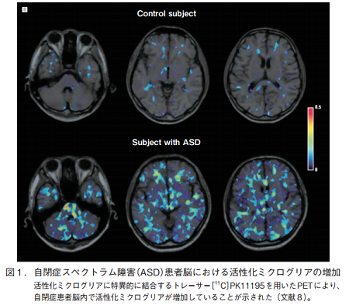
活性化ミクログリアに特異的に結合するトレーサーを用いたPET検査にて
自閉症スペクトラム障害患者脳における活性化ミクログリアの増加が証明された
Suzuki、 K. et al. : JAMA Psychiatry、 70、 49 （2013）

Slide 28
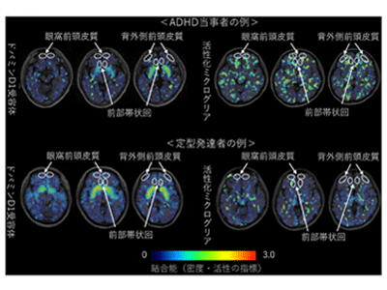
ADHDのドパミンD1受容体と活性化ミクログリア
国立精神・神経医療研究センター 神経研究所 佐栁 友規

Slide 29
自閉スペクトラム症における腸の炎症仮説
自閉スペクトラム症（ASD)
①２００４年 ASDの脳は常に炎症を起こしている
②２００５年 免疫系の活性化がASDを引き起こす
③２００６年 免疫活性化はインターロイキン６
④２０１８年 免疫活性化は誕生後にも起きる
ASDでの発見・・・母体免疫活性化（クロストリジウム菌による４EPS↑）
ASDは、腸の障害で腸が漏れるリーキーガッドが多い
ASDは、脳の障害で脳が漏れるリーキーブレイン？

Slide 31
逆境的小児期体験（ACE)とは
  暴言や侮辱、精神的または物理的なネグレクト（育児放棄）、身体的または性的虐待、親のうつ病、精神疾患、アルコールや他の物質への依存、母親が虐待される場面を目撃、親の別居または離婚など
  親との死別、きょうだいが虐待される場面を目撃、居住する地域における暴力、貧困家庭、父親が母親に虐待される場面を目撃、クラスメートや教師によるいじめなど
  も長期間にわたる影響を及ぼすことが明らかになった

Slide 32
逆境的小児期体験（ACE)がもたらすもの
  さまざまな子ども時代の逆境と、成人後の身体疾患および精神障害の発症には、明らかに科学的な因果関係がある
  ネガティブな経験が長く続くと、子どもの脳の構造が変化する
  ストレスホルモンの分泌をコントロールする遺伝子発現が変化し、炎症性ストレスの過剰反応を引き起こして、成人後に病気にかかりやすくなる

Slide 33
現代の医療に求められるもの
医師は、慢性で難治性の病気、痛み、苦痛の根本的な原因を突き止める為に、あらゆる情報を集める必要がある
これまで医療がほとんど役に立たなかった機能性疾患の分野に新たな道が開ける
長いあいだ慢性の病気に苦しみ、なかば諦めている患者を助けることができる
患者は圧倒的に検査の結果で診断が出ると思いこんでいるが、経験豊富な医師なら患者の病歴で診断を下す

Slide 34
「身体」と「精神」「心理」のあいだの壁
今後、医師は患者のそれまでの体験を総合的に見て、はるか昔のストレス要因が健康を害する時限爆弾となっている可能性を、見抜けるようになるかもしれない
変革を妨げているのは、身体疾患と精神疾患の薬が、依然として異なる分類に属していることだ
「医療行為の行い方」にＡＣＥ研究を利用するには、従来の医療における「身体」と「精神」と「心理」のあいだの壁を撤廃することが必要となる

Slide 35
遺伝子修飾（エピジェネティクス）
幼少時の慢性ストレスは、脳に変化を起こし、免疫システムがリセットされ、ストレスにまったく反応しなくなるか、逆に過剰に反応してストレス反応を止めることができなくなる
このストレス反応の変化は「エピジェネティクス」と呼ばれる遺伝子を超えた変異で、幼少時の環境によって体内で有効な遺伝子が永久に変わってしまう
脳が発達段階にある子どもが、繰り返し「闘争・逃走反応の状態」にさらされると、ストレス反応を調整する遺伝子に対して機能をオフにする目印（メチル化）がつけられ、脳は生涯にわたって反応を正しく調整できなくなる

Slide 36
子どものころに慢性的なストレスを受けると
小児期や思春期にＨＰＡ軸に負荷がかかりすぎると、長期にわたる副作用が表れる
ストレけた時点での影響だけでなく、子どものころに慢性的なストレスを受けると、その後の人生におけるストレス反応が生物学的に再プログラミングされてしまう
その結果、30歳、40歳、50歳……となるにつれ、内分泌腺や免疫の機能から体や細胞を攻撃するストレスホルモンがいつ量産されてもおかしくない状態となる
ストレスの制御システムが損傷を受けると、私たちはストレスに過剰に反応し、過敏な状態から自然に元に戻る力が低下し、つねに反応していることになる

Slide 38
ありふれていながら複雑で、原因もひとつではなく、特定しにくい多くの要因が関わっている
２型糖尿病、痛風、高血圧、認知症のような心血管疾患
関節炎のような自己免疫性炎症性疾患
うつ病、注意欠陥障害、自閉症のような神経障害
逆流性食道炎、十二指腸潰瘍、炎症性腸疾患などの消化器疾患
骨粗鬆症のような骨量の減少
閉塞性肺疾患や喘息
慢性疲労症候群や線維筋痛症による筋肉痛や筋力低下
腎臓や肝臓の病気 黄斑変性や網膜症のような視覚障害
がんなどの悪性腫瘍

Slide 41
「慢性疾患」の４つの特徴（J・Ｓ・ブランド）
① 不調がひとりでに治ることはない
慢性の不調は、風邪のように自己限定性で、一定の経過をたどって消えていくわけではない
② 不調が時とともに悪化する
不調を和らげることはできても消し去ることはできない
二度と健康を取り戻せず、ぶり返す症状への対処が永遠に続く
③ これと指摘できるような単一の原因がない
いくつかの要因または原因物質が関わっている
④ 症状が複雑なパターンを示す傾向がある
患者の訴える症状は千差万別で、病気の徴候もさまざま

Slide 42
PPPD （持続性知覚性姿勢誘発めまい）
PPPD（Persistent Postural-Perceptual Dizziness, PPPD）は、2017年、めまいの国際学会であるBarany学会にて、慢性めまいの原因としての「新たな機能性疾患の概念」が発表された
機能性疾患とは、「身体のどこかに特に異常がないが 症状はある状態」のことを示している
「今までは原因不明と言われていためまい」がPPPD に当てはまる
病院に行っても、「原因がはっきりしないまま長引く慢性的なめまい」に悩んでいた人が、本当はPPPDだったのではないか

Slide 43
機能性ディスペプシア（functional dyspepsia；FD)
内視鏡検査などを行っても器質的な異常がないにもかかわらず、胃痛・胃もたれ・胃の膨満感などが継続的に続くような状態
従来は「ストレス性胃炎」などと診断されていたが、新しくFDという機能性疾患の概念が登場した
主な症状は「食後のもたれ感」「少し食べるだけでお腹一杯になる」「心窩部の痛み」「胸焼け」「吐き気」「げっぷ」など非常に多彩
診断には似たような症状を示す他の病気（胃の器質性疾患や周辺臓器の異常）がないことを確認することが重要

Slide 46
慢性疲労症候群の本です。
是非、読んでみてください。
きっと、助けになると思います。
長沼

Slide 47
筋痛性脳脊髄炎 (ME)/慢性疲労症候群 (CFS)
ME/CFSに類似した病態は、古代や中世にも記録があり、これまでさまざまな病名が付けられてきた
筋痛性脳脊髄炎 (ME)という病名は1956年に英国の医学誌の中で初めて用いられた
慢性疲労症候群 (CFS)という病名は1988年に米国疾病対策センターが命名し診断基準を作った
日本ではこれを受けて1991年にCFS調査研究班が発足して研究が開始され、2016年に研究班がME/CFSの病名を正式に
採用した
看護師ナイチンゲールがクリミア戦争従軍後、50年間も疲労虚脱状態に陥り病床に伏したことから、彼女の誕生日である5月12日は看護の日であるとともに、線維筋痛症や化学物質過敏症などと合同でME/CFSの国際的な啓発デーとなっている

Slide 48
コロナ後遺症と慢性疲労症候群との関連 https://besli.jp/news/8826.html
強い倦怠感が特徴のコロナ後遺症ですが、似たような概念に慢性疲労症候群というものがある
慢性疲労症候群とは、日常生活が著しく損なわれるほどの強い全身倦怠感、慢性的な疲労感が休養しても回復せず６ヶ月以上の長期にわたって続く状態
診断を確定できる検査はなく、貧血、電解質異常、炎症性疾患、甲状腺などの似たような症状を除外し、この疲労や他の症状を説明できる他の原因が見つからなかった時に診断される

Slide 49
コロナ後遺症と慢性疲労症候群との関連 https://besli.jp/news/8826.html
SEID（System Exertion Intolerance Disease）が定義した慢性疲労症候群の診断基準（3つの症状が必須条件）
１、発症時期が明確な慢性疲労（病前の就労、学歴、社会的、個人的な活動レベルから大幅な低下を６ヶ月以上継続して認める）
２、労作後に増悪する極度の倦怠感
３、睡眠障害（熟眠感、回復感を伴わない睡眠）
ただし、以下の2つのうちいずれかの症状を認めることも診断基準になる １、認知機能の低下 ２、起立性調節障害

Slide 50
2019年10月

Slide 51
筋痛性脳脊髄炎（ME)／慢性疲労症候群（CFS)
線維筋痛症
疼痛
不眠
疲労
化学物質
電磁波
過敏症
過敏性
腸症候群
脳霧
慢性炎症
頭痛
眩暈
過敏
不安障害気分障害
起立性
調節障害

Slide 52
筋痛性脳脊髄炎（ME)／慢性疲労症候群（CFS)
内分泌障害
自己
抗体
持続
感染
神経障害
代謝障害
遺伝素因
慢性炎症
サイトカイン
ストーム
循環障害
細胞障害

Slide 53
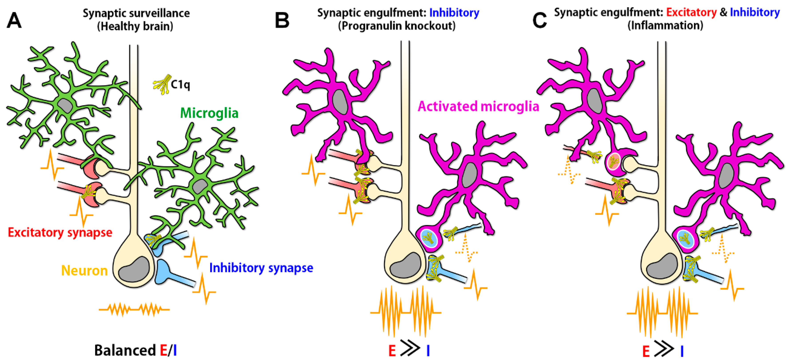
健康な脳
プログラニュリン欠損
炎症のある脳
ミクログリア
の活性化
ＣＹＴＯＳＬＥＬＥＴＯＮ ＮＥＷＳ

Slide 54
ストレスが筋痛性脳脊髄炎を起こすしくみ（仮説）
慢性過剰なストレス状態
脳内
活性化
ミクログリア
脳内
ミクログリア
アドレナリン・ノルアドレナリン・コルチゾル・炎症性サイトカイン
などが血液脳関門を破って血液から脳内に入る
興奮性
神経細胞
安定性
神経細胞
神経細胞
過敏・鈍磨
炎症性サイトカイン
活性酸素の放出
視床下部・松果体・脈絡叢（第３・４脳室）・終後野は血液脳関門がない場所であり、炎症性物質が血液から脳内に入りやすい
感覚情報
誤認・誤作動
過剰反応
過敏症状
慢性疲労
慢性疼痛

Slide 55
＜ブレインフォグ（脳のもやもや）＞
頭に霧がかかっているみたいで、もうろうとして何も考えられない
思考力、記憶力、認知能力が失われ、会話も読書もできない
思考力や記憶力が働かないので、言葉が出ない
日本語なのに何を言っているのかわからない
一生懸命に聞いていても話が全然理解できない
脳が音の意味を理解できないで、音としか聞こえていない
動くのもつらいけど脳を使うこともとてもつらい
会話より、買い出しとかの方がまだ楽である
体を使うより脳を使う方がつらい
本を読めていた時期もあったが、読めない
あたらしい情報を脳に入れることができない

Slide 56
活性化ミクログリアに特異的に結合するトレーサーを用いたPET検査にて
自閉症スペクトラム障害患者脳における活性化ミクログリアの増加が証明された
Suzuki、 K. et al. : JAMA Psychiatry、 70、 49 （2013）

Slide 57
脳内の炎症反応と臨床症状との相関（PET検査）
活性化ミクログリアに発現する
タンパク質のリガンド量
扁桃体
視 床
海 馬
知覚指数
痛み指数
記憶指数
Nakatomi Y, et al: Neuroinflammation in Patients with Chrnic Fatigue Syndrome
/Myalgic Encephalomyelitis: J Nucl Med. 2014;55(6) 945-50

Slide 58
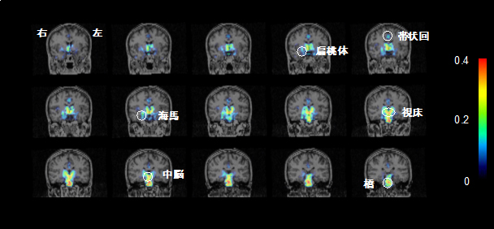
慢性疲労症候群/筋痛性脳脊髄炎の患者における脳内炎症
TSPO：18-kDa translocator protein。活性化したマイクログリアやアストロサイトで多量に生産される。
¹¹C-(R)-PK11195： TSPOと結合するPETプローブ
（独立行政法人理化学研究所 ライフサイエンス技術基盤研究センター ２０１４年）
https://www.riken.jp/medialibrary/riken/pr/press/2014/20140404_1/jp/fig1.jpg

Slide 59
慢性疲労に悩まされる人の
脳の炎症が目立つ部位
脳の内側側面
脳の前額断面
前頭前皮質
前部帯状回
線条体
自律神経系の調節に関わる部位
島
扁桃体
海馬
脳幹部
視床下部
脳幹部
孤束核
慢性疲労症候群では､大脳基底核､大脳辺縁系､脳幹部｡大脳皮質などに持続的なミクロクリアの活性化が認められる。とくに､脳幹部と前頭内側皮質･前帯状回･脳幹部と島･扁桃体･海馬の強い連結が認められる（⇔）。
Michael Ｂ, Van Elzakker et. al. REVIEW ARTICLE Frｏｎt. Neurol.. 10 January 2019

Slide 60
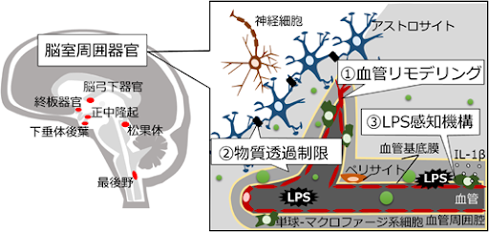
脳血液関門がない
（脳の窓）
ストレス中枢
睡眠中枢
嘔吐中枢
（内臓中枢）
神経化学 Vol. 59 - No. 2 Bulletin of Japanese Society for Neurochemistry 59(2): 52-58 (2020)

Slide 61
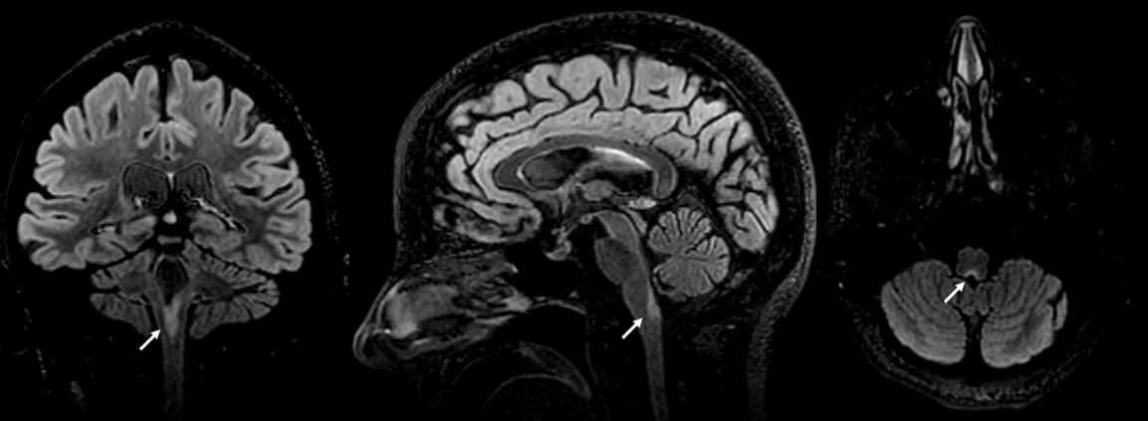
最終野 area postrema (嘔吐中枢）

Slide 62
正常な腸粘膜
リーキーガット
善玉細菌と豊富粘液と
タイトジャンクション
で異物は通らない
悪玉細菌と粘液不足と
タイトジャンクション
の緩みで異物が通る

Slide 63
血液脳関門（BBB: Blood Brain Barrier）は3層の細胞で構成されている
（血管内皮細胞、ペリサイト、アストロサイト）
血管内皮細胞
細胞内小胞
ぺりサイト
アストロサイト
正常ミクログリア
活性化ミクログリア
炎症性
サイトカイン
正常神経細胞
興奮神経細胞
正常な脳血液関門
リーキーブレイン
リーキーブレインでは、バリア機能障害による有害物質の流入と炎症性サイトカインによるミクログリアの活性化、神経細胞の興奮が見られる

Slide 64
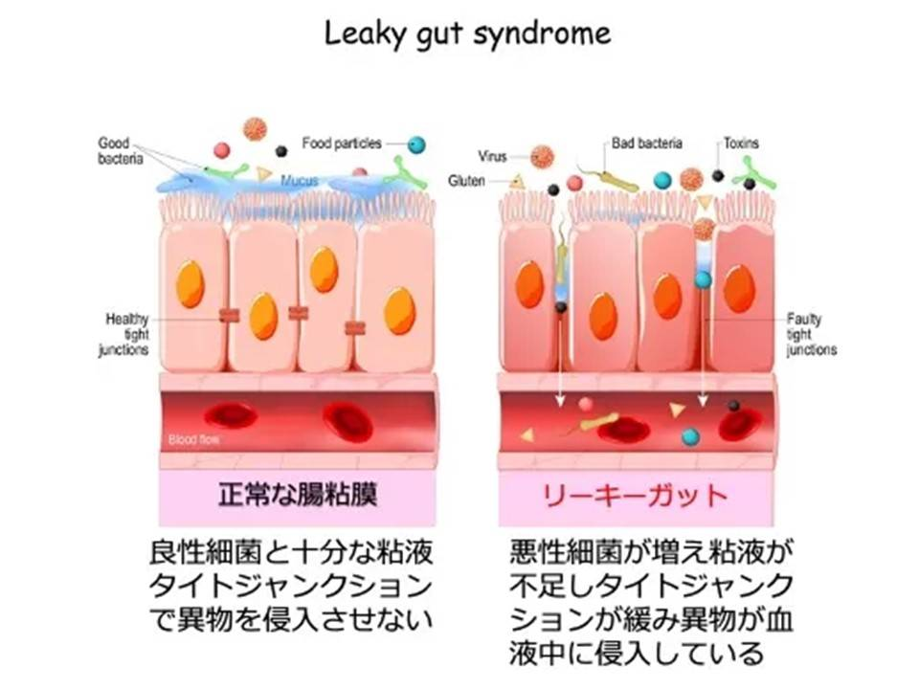
https://miyamotocl.com/wp/wp-content/uploads/2023/01/78692eb8438a92f7e11a516981ad7fad.jpg

Slide 65
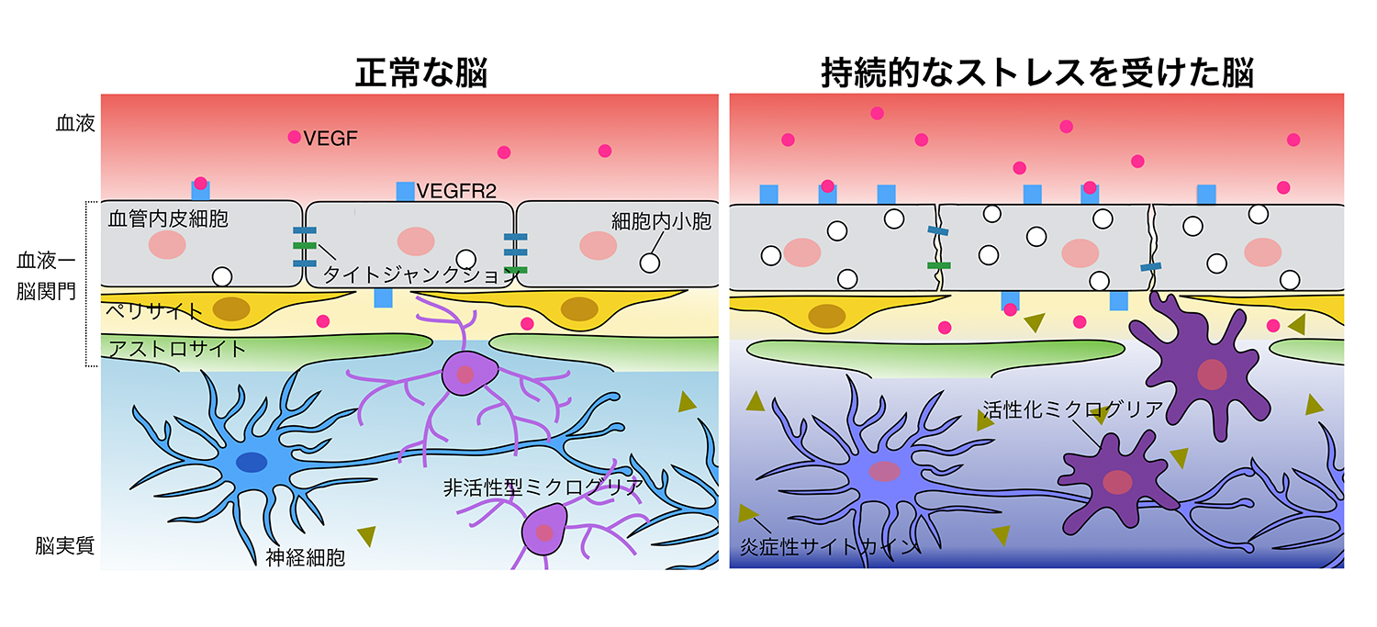
https://www.ncnp.go.jp/topics/images/20220622-fig1.png

Slide 66
内臓器官
ストレス中枢（脳室周囲器官）
自律神経
脳室周囲器官
内部環境ストレス
（身体・内臓・血液など）
内分泌器官
ホルモン
外部環境ストレス
（物理化学的・心理社会的）
（感染・炎症・免疫・凝固系）
免疫器官
免疫細胞
https://tarzanweb.jp/uploads/2018/10/02/
20181002_698_p14_01-w1280.jpg

Slide 67
内臓器官
ストレス中枢（脳室周囲器官）
自律神経系
脳室周囲器官
内部環境ストレス
（身体・内臓・血液など）
内分泌器官
ホルモン系
外部環境ストレス
（物理化学的・心理社会的）
（感染・炎症・免疫・凝固系）
運動器官
体性神経系
自律神経の科学（BLUE BACKS）講談社 2023

Slide 68
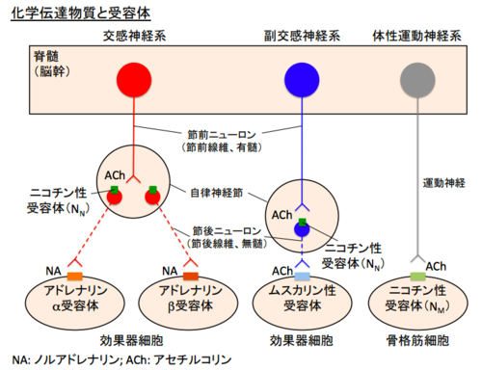
https://o.quizlet.com/dAS31FS70BMyGZ3g-7V0og.png

Slide 69
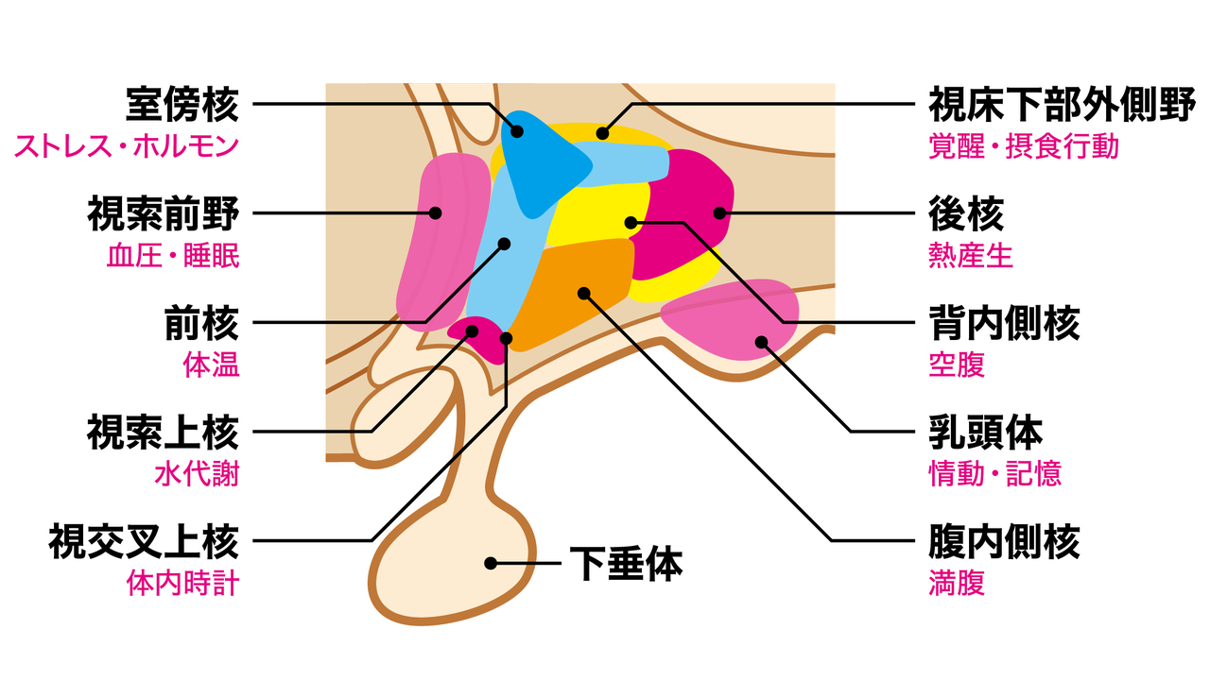
https://tarzanweb.jp/uploads/2018/10/02/20181002_698_p14_02-w1280.jpg

Slide 70
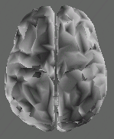
一点集中思考型
（過集中・継次処理）
ＡＤＤタイプ
（過去志向・must）
右脳
（視覚・動作）
左脳
（聴覚・言語）
右脳的思考型
非言語（想像・直感）
映像・感覚・芸術系
（音楽・図工・体育）
Ａタイプ
（絵画・立体・図形）
左脳的思考型
言語（論理・分析）
規則・秩序・理数系
（数学・理科・社会）
ＡＳタイプ
（文字・数字・記号）
複数同時集中思考型
（低集中・同時処理）
ＡＤＨＤタイプ
（未来志向・will）

Slide 71
大脳皮質の「コンダクター」
皮質ー大脳辺縁系ー自律神経系
の＜双方向的コネクション＞
前頭前皮質
感覚連合野
運動連合野
「コネクター」
（上側頭溝）
（紡錘状回）
視床下部と前部帯状回・島皮質のネットワークに よる
感覚受容・感覚閾値の制御
運動野
前帯状回・島皮質
扁桃体
視床下部
自律神経系の「コンダクター」
腹側迷走神経複合体
「ポリヴェ―ガル理論を読む」
津田真人（2020） 星和書店
交感神経系
背側迷走神経複合体

Slide 72
心のバランス （玉井邦夫）
「思考」
解離とは本来まとまっている「思考」「感情」「感覚」が バラバラになってしまうこと
その結果、「自分らしさ」
がわからなくなる
本来は、「思考」「感情」「感覚」がつながり、まとまっている
なぜ？
解離
なぜ？
悲しい
痛い
「感情」
「感覚」

Slide 73
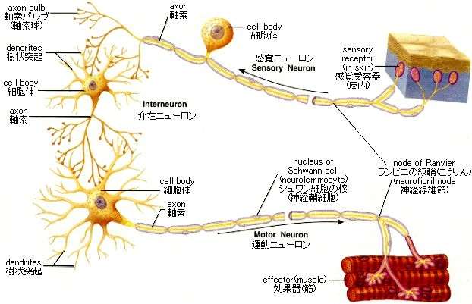
Denervation Supersensitivity (除神経性過敏）
神経のフィードバック回路の循環がどこかで停滞したために、それを補うようにして神経活動が過剰に起こる
シナプスでの感受性亢進
損傷

Slide 75
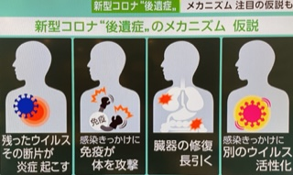

Slide 77
第73回（R３）日本自律神経学会シンポジウム
日常生活の中の環境過敏症：疫学、症候、病態
視床下部性ストレス不耐・疲労症候群としての
環境ストレス過敏症 (環境ストレス不耐症)
黒岩義之、平井利明、水越厚史、中里直美、鈴木高弘、横田俊平、北條祥子
環境ストレス過敏症、環境ストレス不耐症、視床下部性ストレス不耐・疲労症候群、脳脊髄液漏出症、筋痛性脳脊髄炎／慢性疲労症候群 (自律神経 59巻１号 2022年)

Slide 78
視床下部性ストレス不耐・疲労症候群としての環境ストレス過敏症 (環境ストレス不耐症)
環境ストレスには物理的感覚ストレス、化学的感覚ストレス、免疫・凝固系ストレス、心理社会的ストレス、内部環境ストレスがある
環境ストレスに対して生体が過敏症（ストレス感覚入力系の過敏状態）や不耐症（ストレス反応出力系の不全状態）を呈する病態を環境ストレス過敏症（不耐症）と定義した
その病像は視床下部性ストレス不耐・疲労症候群（脳室周囲器官制御破綻症候群）であり、自律神経・内分泌・免疫症状、筋痛、疲労、記憶障害等の多彩な症状が重層的に起こる

Slide 79
視床下部性ストレス不耐・疲労症候群としての環境ストレス過敏症 (環境ストレス不耐症)
① 基礎疾患が明らかでない特発性タイプ
② 基礎疾患が明らかな症候性タイプ
筋痛性脳脊髄炎・慢性疲労症候群、脳脊髄液漏出症、ＨＰＶワクチン後遺症、ＣＯＶＩＤ-19後遺症、シックハウス症候群、ネオニコチノイド暴露など
３ステージ仮説（遺伝的要因、発症要因、トリガー要因）に基づき、その病態や予防について論じた
分子病態仮説としてプリン作動性神経伝達障害を考えた
自律神経、59 : 72-81、 2022

Slide 80
環境ストレス過敏症（環境ストレス不耐症）の定義
生体が暴露される環境ストレスは、外部環境ストレスと内部環境ストレスからなる
外部環境ストレス： 物理感覚的ストレス（光、音、寒暖、低気圧、湿度、振動、加速度、外傷など）、化学感覚的ストレス（匂い、味、低気圧、空気中の低酸素濃度、有毒ガス、ホルムアルデヒド、トルエン、農薬、除草剤、食品添加物など）、感染・炎症・免疫・凝固系ストレス（細菌感染、異物暴露、外傷性出血など）、心理社会的ストレス（不安・恐怖体験、対人関係トラブル、心的トラウマなど）
内部環境ストレス： 低血糖、脱水、高体温、低体温、電解質異常、浸透圧異常、内臓出血、メカニカル（筋運動）

Slide 81
環境ストレス過敏症（環境ストレス不耐症）の定義
これらに対して生体が、過敏症（環境ストレスに対する入力系の過敏状態）や不耐症（環境ストレスに対する出力系の不全状態）を呈する
自律神経・内分泌・免疫症状、疼痛・疲労・記憶障害など多彩な症状が重層的に起こることがある
このような病態を「環境ストレス過敏症（環境過敏症）」や「環境ストレス不耐症（環境不耐症）」と定義する

Slide 82
環境ストレス過敏症（環境ストレス不耐症）の定義
欧米諸国と比べて、日本の医師や国民の環境ストレス過敏症（不耐症）に関する認知度は比較的に低い
環境ストレス過敏症と環境ストレス不耐症は対立する概念ではなく、同じ病態を表から見たか裏から見たかの違いである
ともに視床下部性ストレス不耐・疲労症候群または脳室周囲器官制御破綻症候群の病像を呈する

Slide 83
環境ストレス過敏症（環境ストレス不耐症）の分類
① 原因が明らかでない特発性または１次性の環境ストレス過敏症（環境ストレス不耐症）
② 原因疾患が明らかな症候性または２次性の環境ストレス過敏症（環境ストレス不耐症）
症候性（2次性）の環境ストレス過敏症（環境ストレス不耐症）の原因疾患としては、
筋痛性脳脊髄炎・慢性疲労症候群(ME & CFS)、脳脊髄液漏出症（脳脊髄液減少症）、ＨＰＶワクチン後遺症（HANS) 、COVID-19慢性後遺症、シックハウス症候群、ネオニコチノイド暴露などが知られている

Slide 84
環境ストレス過敏症（不耐症）の３ステージ仮説
第１ステージ（genetic stage）は、先天的に決定された遺伝的要因が関わる段階である
外部環境ストレスや内部環境ストレスへの曝露に対する視床下部・下垂体・辺縁系のストレス応答や自然免疫・血栓系のストレス応答に関わる遺伝的要因が、環境ストレス過敏症（環境ストレス不耐症）の発症し易さ（発症しにくさ）を制御すると考えられる
日本人の環境過敏症における遺伝的要因の解明（網羅的遺伝子解析研究）は2016年から、国立病院機構相模原病院の渡井らの研究グループが行っている

Slide 85
環境ストレス過敏症（不耐症）の３ステージ仮説
第２ステージ(onset stage)は、環境的な発症要因に最初に曝露されるステージである
環境ストレス過敏症（環境ストレス不耐症）の体質(constitution)が獲得され、“susceptible person”となる段階である
第３ステージ(triggering stage)では、一般健常人では全く苦にならないような日常的な低レベルの環境ストレスが、過剰なストレス過敏やストレス不耐のトリガー要因となる
全身的な体調不良がみられる“sensitive person”となる段階である

Slide 86
環境ストレス過敏症（不耐症）の３ステージ仮説
環境ストレス過敏症（環境ストレス不耐症）の発症予防のためには、まず、第１ステージの遺伝要因の解析が重要である
次に第２ステージと第３ステージの環境要因を特定し、それらの曝露を回避・低減することが重要である
胎児期や乳幼児期における有害な化学物質曝露（農薬中のネオニコチノイドなど）は、発達障害（自閉症スペクトラム障害）を伴う環境ストレス過敏症（環境ストレス不耐症）を発症させるリスクがあり、特に注意が必要である

Slide 87
視床下部性ストレス不耐・疲労症候群
環境ストレス過敏症（環境ストレス不耐症）の全体像は、自律神経・睡眠症状、内分泌代謝・免疫症状、情動・記憶症状、疼痛・感覚過敏症状、歩行・運動症状など多彩な症状を特徴とする
症候性（2次性）の環境ストレス過敏症（環境ストレス不耐症）を呈する疾患（症候群）の代表例としては、
筋痛性脳脊髄炎・慢性疲労症候群（ICD11コードで8E49)、脳脊髄液漏出症(ICD11コードで8D65)、線維筋痛症（ICD11コードでH01636)、化学物質過敏症（ICD11コードで4A8Z)、 HPVワクチン後遺症（ＨＡＮＳ）、ＣＯＶＩＤ-１９後遺症（ＣＡＮＳ）などが挙げられる

Slide 88
視床下部性ストレス不耐・疲労症候群
これらの疾患（症候群）に共通してみられる多彩な全身症状
疲労、全身倦怠感、思考力・集中力低下、記憶障害(brain fog)、うつ気分、睡眠障害、食欲不振、めまい、起立不耐症、動悸・頻脈、失神、呼吸困難感、咳、痰、吐気、腹痛、下痢、目や囗の乾燥、関節痛、頭痛、胸痛、筋肉痛、温度変化への不耐、四肢脱力など
これらの症状は黒岩らが提唱してきた「脳室周囲器官制御破綻症候群」あるいは「視床下部性ストレス不耐・疲労症候群」として説明することが可能である

Slide 89
視床下部性ストレス不耐・疲労症候群
地球上に生きる動物が日々曝されている多様な環境ストレスは、外部環境ストレス（物理感覚的ストレス、化学感覚的ストレス、感染・炎症・免疫・凝固系ストレス、心理社会的ストレス）と内部環境ストレスの２つに大別される
内部環境ストレスは、内部環境の変化に由来するストレスで、体内臓器からの自律神経・内分泌・体液情報等に由来する内臓ストレスや筋の運動に由来するメカニカル・ストレスを含む
外部環境ストレスに起因する生体反応（ストレス反応）は生体の内部環境に変化をもたらし、それが生体の内部環境ストレスとなって更なるストレス反応を連鎖的に生じる

Slide 90
視床下部性ストレス不耐・疲労症候群
内部環境という概念を初めて提唱したのは「実験医学の原理」の著者、クロード・ベルナール(1813-1878)である
彼は「動物と植物に共通の生命現象に関する講義」(1878年）の中で次のように述べた
「動物には２つの環境がある。生体が置かれている外部環境と、組織の要素が生きている場である内部環境がある」という概念を最初に主張したのは私である。自由で独立した生命体の条件は内部環境の定常状態である。どのような場合でも、「全ての生命機構の目的は、内部環境内の諸条件の統合性を維持することにある」
内部環境の恒常性を制御するのは視床下部である

Slide 91
視床下部性ストレス不耐・疲労症候群
メカニカル・ストレスは、骨格筋や心筋の収縮・弛緩により生じるストレスであり、筋の運動が増加すると相対的に筋蛋白合成が分解を上回り（筋肥大）、筋の運動が減少すると相対的に筋蛋白分解が合成を上回る（筋萎縮）
メカニカル・ストレスを感知する骨格筋のメカノセンサー（ストレッチ刺激の応答因子）の候補としては、
膜貫通型細胞接着分子（インテグリン）、細胞接着斑蛋白、 TRP (transient receptor potential)チャネルなどが考えられているが詳細なメカニズムは分かっていない

Slide 92
視床下部性ストレス不耐・疲労症候群
外部環境ストレスや内部環境ストレスへの暴露に対して、ストレス入力系の過敏性やストレス中枢からの出力系の耐久力を制御するのが、視床下部と脳室周囲器官を司令塔とする恒常性維持機構（視床下部・自律神経系）である
恒常性維持機構の攪乱によって、自律神経・内分泌・免疫症状、疼痛・疲労・記憶障害など多彩な症状が重層的に起こる病態が環境ストレス過敏症（環境ストレス不耐症）である
その病態メカニズムを理解するには、恒常性維持機構を介する複雑な求心性ならびに遠心性ネットワークの存在を知ることが重要である

Slide 93
視床下部性ストレス不耐・疲労症候群
①概日リズム、②自律神経機能、③免疫反応、④内分泌機能、⑤本能行動（摂食行動、飲水行動、繁殖・養育行動）、⑥熱エネルギー代謝（深部体温、栄養代謝）、⑦情動・記憶、⑧疼痛・感覚閾値、⑨歩行・運動、⑩循環動態（循環血液量、脳脊髄液動態、神経血管カップリング反応）など
多次元な生体機能をカバーするのが「視床下部」である
視床下部は、「負のエントロピーを維持する地球生命系の小宇宙」といっても過言ではない

Slide 94
視床下部性ストレス不耐・疲労症候群
複雑な制御回路を擁する視床下部は、
① 緊急事態型（交感神経型、短距離レース型）
② 平常時型（副交感神経型、長距離レース型）
という極めてシンプルな２極体制からなる
ストレス反応の制御様式は、
① 情報伝達系制御軸（両極は交感神経活動と副交感神経活動）
② 熱エネルギー系制御軸（両極は熱エネルギーの消費と蓄積）
という２つの交差軸からなる２次元平面図であらわせる

Slide 95
視床下部性ストレス不耐・疲労症候群
視床下部は、これらの「ストレス反応」を制御して、「生体の恒常性」を制御している
緊急事態型モード（交感神経活動時、ＡＴＰエネルギー消費時）では、ストレス暴露から生体を守るのに必要なストレス反応を維持する能力、すなわちストレスに対する耐久性がいかんなく発揮される
このストレス耐久性が低下して体調不良を起こす病態が視床下部性ストレス不耐症であり、 Jasonらが2015年に 全身性労作不耐病(systemic exertion intolerance disease、 SEID）と呼んだ病態概念に近い

Slide 96
視床下部性ストレス不耐・疲労症候群
環境ストレス過敏症（環境ストレス不耐症）の臨床的観察から、健康な人では全く問題とならない低レベルの物理的感覚ストレス、化学的感覚ストレス、感染・炎症・免疫・凝固系ストレス、心理社会的ストレスに対して
感覚過敏（光過敏、音過敏、匂い過敏、低気圧過敏）、 免疫過敏（アレルギー）、ストレス不耐症（体調不良やパニック）を起こす
この環境ストレス過敏症（環境ストレス不耐症）は、「緊急事態型モードにおける交感神経活動やエネルギー消費活動の機能不全」のため生じると推定される

Slide 97
視床下部性ストレス不耐・疲労症候群
環境ストレス過敏症（環境ストレス不耐症）は、緊急事態型モードにおける交感神経活動やエネルギー消費活動の機能不全のため生じると推定される
慢性疲労や筋痛症は、平常時型モードにおける副交感神経活動やエネルギー蓄積活動の機能不全のため生じると推定される

Slide 98
プリン作動性神経、ミクログリア、過敏症（不耐性）
Burnstock (1929-2020)は、ＡＴＰが伝達物質であるプリン作動性神経が交感神経、副交感神経に存在するという 「ＡＴＰ伝達物質仮説」を提唱した
1990年代に分子生物学的な解析が進み、ヌクレオチド類をリガントとする細胞表面受容体であるプリン受容体は、「アデノシンをリガンドとするP1受容体ファミリー」と「ＡＴＰをリガンドとするP2受容体ファミリー」に分類された
P1受容体ファミリーとＰ２Ｙ受容体ファミリーが７回膜貫通型のＧ蛋白質共役受容体であり、Ｐ２Ｘ受容体ファミリーはＮａ、ＣａおよびＫいずれも通すリガンド依存性非選択的陽イオンチャネル型受容体である

Slide 99
プリン作動性神経、ミクログリア、過敏症（不耐性）
視床下部が制御する恒常性の維持に必要な生体情報シグナルの伝達経路には、
①神経制御系（交感・副交感神経系）、②液性制御系（血液、リンパ液、髄液）、③遠隔制御系（細胞間シグナル伝達システム）の３つがある
このうち細胞間シグナル伝達システム（例、概日リズムの細胞間同期など）を担うのがプリン作動性神経伝達である
脳における免疫担当細胞（脳内マクロファージ）である 「ミクログリア（小神経膠細胞）」は、ある種の細胞外刺激によって突起の短縮や細胞体の肥大化を呈して活性化型に変貌する

Slide 100
プリン作動性神経、ミクログリア、過敏症（不耐性）
ミクログリアに発現するプリン受容体としては、ＡＴＰの陽イオンチャネル受容体（P2X4、 P2X7）とATPのＧ蛋白質共役受容体(P2Y2、 P2Y6、 P2Y12)が知られている
ミクログリアのプリン受容体を介する細胞間情報伝達は、脳・脊髄の内部環境の恒常性維持にさまざまな面で貢献している
ミクログリアのP2X7受容体は、脳組織の障害時に発現量が増大し、細胞外液性因子を放出し、脳組織の炎症応答と神経保護作用を制御する

Slide 101
プリン作動性神経、ミクログリア、過敏症（不耐性）
ミクログリアのP2Y6受容体はミクログリアの細胞外異物に対する貪食作用を誘導する
ミクログリアのP2Y12受容体はミクログリアの細胞外ＡＴＰに対する走化性を制御する
ニューロン～グリア間、クリア～クリア間の情報伝達をＡＴＰをはじめとする細胞外ヌクレオチドが担っていることが近年、注目されている
ニューロンの物理的支持細胞であるアストロサイト（星状神経膠細胞）は、ニューロンの活動を動的に制御しているが、これに関してもＡＴＰ受容体によるニューロン～グリア間、クリア～クリア間の情報伝達が役立っている

Slide 102
環境ストレス過敏症（不耐症）の分子病態仮説
ＡＴＰ受容体は視床下部に幅広く発現しており、視床下部性ストレス不耐・疲労症候群の病態には、プリン作動性神経伝達の障害(purinergic signalling disorders)が深く関わっていると推定される
環境ストレス過敏症（環境ストレス不耐症）を引き起こす視床下部性ストレス不耐・疲労症候群の分子病態仮説として、エネルギー・ホメオスタシスを制御する司令塔、視床下部のプリン作動性神経伝達障害の存在を考えている
この「作業仮説」は、慢性疲労症候群においてミクログリア活性化、ミトコンドリア異常、ＡＴＰ産生能低下が示されている研究データと矛盾しない

Slide 103
環境ストレス過敏症（不耐症）の分子病態仮説
①視索前野、視交叉上核、脈絡叢、脳弓下器官、背内側視床下部等へ入力された環境ストレスの傷害シグナルが細胞外ヌクレオチド（ＡＴＰ、ＡＤＰ、ＵＤＰなど）を放出する
②産生されたＡＴＰはＡＴＰのＧ蛋白質共役受容体を介したミクログリアの走化性を誘導して、ストレス傷害部位にミクログリアが引き寄せられる
③ＡＴＰを感知したミクログリアはＰ２Ｘ受容体を介して様々な液性因子を産生・放出し、時に貪食能を惹起する
④ミクログリアがこのようにプリン受容体を介した細胞応答（視床下部・脳室周囲器官の慢性炎症）を繰り返す結果、視床下部による恒常性制御が攪乱されると考える

Slide 104
緊急事態型視床下部と平常時型視床下部
（Ⅰ）rest、 digest & breeding system： 平常時型、長距離レース型、副交感神経型（平滑筋活動型）、エネルギー蓄積型（肥満型）、放熱型、防御型
①概日リズム調節系： 睡眠促進型（腹外側視索前野）、ＧＡＢＡ作動系
②自律神経調節系： 迷走・骨盤・動眼神経促進型
③免疫反応調節系：
④内分泌調節系： GｎＲＨ（ＨＰＧ軸) estrogen
⑤本能行動調節系： 空腹が駆動する摂食行動促進型、外側野、弓状核（ＮＰＹ/ＡｇＲＰ/ＧＡＢＡ）、繁殖行動促進

Slide 105
緊急事態型視床下部と平常時型視床下部
⑥熱エネルギー調節系： 温暖が駆動する放熱型、視索前野、外側野、グレリンが駆動、グリコーゲン合成促進、深部体温低下、皮膚血流増加
⑦情動・記憶調節系：
⑧感覚閾値・疼痛調節系： 感覚反応閾値・疼痛閾値の上昇、セロトニン神経系
⑨歩行運動調節系： 筋緊張・姿勢反射制御型、外側視床下部・脚橋被蓋核回路
⑩循環動態調節系： 血流増加（脳、消化管、皮膚）、脳血管拡張(estrogen)、尿産生促進、髄液産生促進、グリンパティック系促進

Slide 106
緊急事態型視床下部と平常時型視床下部
（Ⅱ） fight、 flight & heating system： 緊急事態型、短距離レース型、交感神経型（骨格筋活動型）、エネルギー消費型（やせ型）、産熱型、攻撃型
①概日リズム調節系： 覚醒促進型（外側野・結節乳頭核）、Orexin作動性、histamine作動性
②自律神経調節系： 心臓交感神経促進型、肝・脾・リンパ節交感神経促進型
③免疫反応調節系： 免疫応答促進（脾・リンパ節交感神経系）免疫応答抑制（ＨＰＡ軸）
④内分泌調節系： cortisol (HPA軸) testosterone vasopressin oxytocin、renin-angiotensin-aldosterone系

Slide 107
緊急事態型視床下部と平常時型視床下部
⑤本能行動調節系： 満腹が駆動する摂食行動抑制型、腹内側視床下部、弓状核（ＰＯＭＣ/ＣＡＲＴ）
⑥熱エネルギー調節系： 寒冷が駆動する産熱型、腹内側視床下部、レプチン・インスリンが駆動、グルコース新生促進、深部体温上昇、皮膚血流減少
⑦情動・記憶調節系： 長期記憶可塑性促進、怒り・不安感情促進
⑧感覚閾値・疼痛調節系：感覚反応・疼痛閾値の低下
⑨歩行運動調節系： 歩行運動促進型、腹内側視床下部
⑩循環動態調節系： 血流増加（骨格筋）、脳血管収縮、尿産生抑制（ＲＡＡ系）、髄液排出促進、循環血液量増加

Slide 108
環境ストレス過敏症（環境ストレス不耐症）の分類
① 特発性（1次性）環境ストレス過敏症（不耐症）
② 症候性（2次性）環境ストレス過敏症（不耐症）
シックハウス症候群に続発するもの
農薬・除草剤暴露に続発するもの
柔軟剤暴露に続発するもの
脳脊髄液漏出症に続発するもの
筋痛性脳脊髄炎／慢性疲労症候群に続発するもの
HPVワクチン後遺症に続発するもの

Slide 109
環境ストレス過敏症（不耐症）の３ステージ仮説
①第１ステージ（遺伝的要因、 genetic stage)
環境ストレス過敏症（環境ストレス不耐症）の発症し易さを制御する遺伝的要因が関わるステージ
②第２ステージ（発症要因、 onset stage)
環境ストレス過敏症（環境ストレス不耐症）の体質が獲得され、「susceptible person」 となるステージ
③第３ステージ（トリガー要因、 triggering stage)
一般健常人では全く苦にならないような環境ストレスで全身的な体調不良がみられる「sensitive or intolerant ｐｅｒｓｏｎ」となるステージ

Slide 110
COVID-19脳症に想定される病態機序
（１）全身性感染症→免疫応答 →血管内皮移行・BBBの破綻・サイトカインストーム →高感受性領域（脈管器官・脳弓下器官・松果体・正中隆起・最後野） →間接障害（黒質・赤核・青斑核・腹側被害野） →調節性変化 →脳症（睡眠覚醒障害・興奮・無為・異常運動）
（２）全身感染症 →ARDS → 臓器・細胞障害（びまん性胞障害・DIC・多臓器不全・直接細胞障害）
（３）中枢への直接浸潤→嗅神経侵入 →鉤状束 →前部帯状皮質 →ACE-2R →ミオクローヌス（オプソクローヌス）
（４）中枢への直接侵入 →血管炎・BBB破綻 →血管内皮の直接感染 →白血球の血管外漏出 →前頭側頭回路・視床・尾状核・小脳 →失調・不随意運動 （ヒョレア・ジストニア・パーキンソニズム）

Slide 112
化学物質過敏症について
化学物質が発症要因となる化学物質過敏症は生活環境中の様々な人工的な化学物質と関連して生じる健康障害である
化学物質過敏症との関連が想定される環境要因は建材中の塗料、農薬・除草剤、殺虫・防虫剤、芳香剤、柔軟剤などに含まれる人工的有機化合物である
視床下部性ストレス不耐・疲労症候群では、しばしば健康な人では全く問題とならない低レベルの化学物質ストレスに過敏症（例、ホルムアルデヒド、トルエン、食品添加物への過敏症状）を示すことから、化学物質過敏症は視床下部性ストレス不耐・疲労症候群の一つと考えられる

Slide 113
化学物質過敏症について
世界保健機関(World Health Organization、 ＷＨＯ）は化学物質過敏症の存在を認め、 WHOの国際疾病分類では 化学物質過敏症を「4A8Z (ICD11コード）」に含めている
化学物質過敏症はアレルギー疾患と密接な関係があるが、その病態に関しては不明な点が多い
化学物質過敏症は、非特異的な全身症状を呈することが多いため、その症状と環境要因との間にある客観的な因果関係は分かりにくい

Slide 114
化学物質過敏症について
化学物質過敏症の概念を最初に提唱したのはRandolphである(1947年)
Randolphは化学物質過敏症を「20世紀に合成された人工的な化学物質に対する生体の不適応」と定義し、 「Chemical sensitivity （CS）」と呼んだ
1987年、 Cullenは化学物質過敏症を「過去に一度、大量の化学物質に曝露された後、または過去に長期にわたって化学物質の慢性的曝露を受けた後、きわめて微量な化学物質に再接触した際にみられる不快な臨床症状」と定義し、「Multiple chemical sensitivity (MCS)」と呼んだ

Slide 115
化学物質過敏症について
1996年、ベルリンで開催された国際化学物質安全計画会議では、化学物質過敏症は、「一般人では問題とならないような多様な環境的因子が誘因となり、多彩な再発性症状が起こる後天的疾患」と定義され、本態性環境不耐症(Idiopathic Environmental Intolerance、 IEI)と命名された
「NIHアトランタ会議の1999年合意」が現在、広く普及している化学物質過敏症（ＭＣＳ）の定義である
日本では、石川哲と宮田幹夫が日本独自のＭＣＳ診断基準を策定、 2016年に「Chemical Sensitivity and Sick Building Syndrome」を発行した

Slide 116
化学物質過敏症について
1999年、米国立衛生研究所（ＮＩＨ）で開催されたアトランタ会議では、化学物質過敏症（ＭＣＳ）の定義がなされた
①化学物質に繰り返し曝露されると症状が再現される
②慢性的な症状を示す
③過去に経験した曝露や一般人では問題とならないような低い曝露量で症状が発現する
④原因物質の除去により症状が改善または治癒する
⑤互いに関連がない多種類の化学物質に対して反応が生じる
⑥症状が多種類の器官にわたる の６条件を満たす病態

Slide 117
化学物質過敏反応の臨床
タバコ、排気ガス、消毒剤・殺虫剤、ペンキ・シンナー、柔軟剤、殺虫剤、ガソリン臭、香水・芳香剤、消毒剤がそれぞれ35～50％であり、コールタールやアスファルトの臭い、新車や室内装飾品の臭いに過敏を示すケースもある
脳脊髄液減少症の発症トリガー因子（交通事故、その他の事故）のイベントから追うと、重症な化学物質過敏反応の頻度が経時的に増加することが確認できる
電磁過敏反応も同様にトリガー後の時間の経過と共に増加する傾向が見られる
一度発症してしまうと、時間の経過と共に累積的に増える可能性も考えられる

Slide 118
シックハウス症候群(SHS)について
1980年代の初頭から欧米各地の省エネビルから、めまい、吐気、頭痛、前庭感覚性運動失調、眼・鼻・喉の痛み、粘膜・皮膚の乾燥感、喘鳴などの呼吸器症状などの体調不良を起こす居住者が続出した
日本ではビル(building)よりは住宅（hoｕsｅ）の問題として1980年代から「シックハウス症候群(Sick house syndrome、SHS）」と呼ばれた
「建物内環境における化学物質の関与が想定される皮膚・粘膜症状や、頭痛・倦怠感等の多彩な非特異的症候群」と定義された

Slide 119
シックハウス症候群(SHS)について
「シックハウス症候群」の診断基準
① 発症の要因は転居、建物の新築・増改築・改修、新しい備品、日用品の使用などである
② 特定の部屋、建物内で症状が出現する
③ 問題となった場所から離れると、症状が改善する
④ 室内空気汚染物質が認められる
の４条件と定義された

Slide 120
シックハウス症候群(SHS)について
2001年には、日本建築学会編から「シックハウス事典」
2012年には、「学校における化学物質による健康障害に関する資料（文部科学省）」
2013年には、日本臨床環境医学会から「シックハウス症候群マニュアル（日常診療ガイドブック）」がそれぞれ発行された
2003年にはシックハウス対策として、「建築基準法」が改訂された

Slide 121
環境暴露に対する神経学的感受性： 要旨
神経変性と化学物質過敏症における病態生理学的メカニズム
Open Access Published by De Gruyter
September 16, 2021
From the journal Reviews on Environmental Health
Neurological susceptibility to environmental exposures: pathophysiological mechanisms in neurodegeneration and multiple chemical sensitivity
John Molot , Margaret Sears , Lynn Margaret Marshall and Riina I. Bray
https://doi.org/10.1515/reveh-2021-0043

Slide 122
環境暴露に対する神経学的感受性： 要旨
神経変性と化学物質過敏症における病態生理学的メカニズム
本総説では、有害な空気中曝露に対する宿主の防御機構が、神経変性や化学物質過敏症の病態生理学的特徴とどのように関連し、相互作用し、重複している可能性があるかに焦点を当てる
長期にわたる有害な空気中への暴露は、酸化ストレス、全身性炎症、一過性受容体サブファミリ・バニロイド1（TRPV1）およびサブファミリ・アンキリン1（TRPA1）のアップレギュレーションと感作を引き起こし、嗅覚および三叉神経機能に影響を及ぼし、最終的には脳質量を喪失させる。

Slide 123
環境暴露に対する神経学的感受性： 要旨
空気中の汚染物質に関連した認知機能の低下、慢性疼痛、中枢性感作を含む神経機能障害の可能性は、解毒の効果が低くなる遺伝子多型によって拡大する可能性がある
神経変性障害の発症は微妙で、早期に脳量が減少し、嗅覚が失われる
MCSの発症は、長期にわたる低線量の空気中暴露の後に徐々に起こる場合もあれば、明らかな暴露の後に急性に起こる場合もある
化学物質感受性TRPV1およびTRPA1ポリモーダル受容体のアップレギュレーションは、神経変性患者・喘息・片頭痛・MCSの化学物質過敏症患者で観察されている

Slide 124
環境暴露に対する神経学的感受性： 要旨
神経変性と化学物質過敏症における病態生理学的メカニズム
化学物質過敏症患者では、これらの受容体も感作されており、これは侵害刺激に対する閾値の低下と反応の大きさの増加として定義される
神経変性症では嗅覚系に、MCSでは三叉神経に障害があり、嗅覚処理に異なる影響があると考えられる
神経変性でみられるビタミンD低値とプロテインキナーゼ活性との関連は、MCSでは研究されていない
表２は、大気汚染曝露に関連する１６の特徴的な遺伝的、病態生理学的、臨床的特徴を比較している
有意な重複があり、併存症の可能性を示唆している

Slide 125
環境暴露に対する神経学的感受性： 要旨
神経変性と化学物質過敏症における病態生理学的メカニズム
Canadian Health Measures Surveyのデータによると、神経変性とMCSは重複しており（p < 0.05）、併存症を示唆しているが、もう一方の疾患に対する感受性の増加の程度は確立していない
これらの疾患の発症経路にはTRPV1およびTRPA1受容体が関与している可能性が高いことから、神経変性および/またはMCSの発現に、おそらくは乖離がある理由は、他の要因の中でも特にこれらの受容体の多型に影響されている可能性があると考えられる
キーワード：大気汚染、化学物質過敏症、神経変性、酸化ストレス、一過性受容体電位チャンネル

Slide 126
一過性受容体電位（TRP）ファミリー
一過性受容体電位（TRP）受容体は、神経系に広く発現しているユニークなポリモーダルイオンチャネルのグループ
これらは細胞センサーとして機能し、温度や機械的または浸透圧ストレスなどの潜在的に有害な物理的刺激の広いスペクトルを検出することができる
関連して、炎症や酸化ストレスのメディエーターを含む生化学的刺激にも反応し、特に、化学的知覚の分子生理学に基本的に関与している

Slide 127
一過性受容体電位（TRP）ファミリー
正常な生理学的条件下では、制御されたTRPV1活性は、静止膜電位、神経伝達物質放出、シナプス可塑性、ミトコンドリア機能など、多くの基本的なニューロン機能に寄与し、酸化ストレスに対する抵抗性など様々なプロセスを促進する
TRPA1受容体は、痛覚や炎症など、いくつかの生理学的・病態生理学的プロセスにおいて、感覚受容体として重要な役割を果たしている
どちらのチャネルも化学感覚受容体として機能する

Slide 128
一過性受容体電位（TRP）ファミリー
これらは脳にも発現しており、黒質のドーパミン作動性ニューロン、海馬の錐体ニューロン、視床下部、軌跡神経節、大脳皮質などがその例である
複数のin vitroおよびin vivo研究により、両タイプの受容体が大気汚染・酸化ストレス・全身性炎症によって活性化されることが証明されている
炎症が誘発されると、活性化した免疫系にエネルギー豊富な燃料を振り向けるために、全身の反応が必要となる
一次求心性感覚神経線維は、末梢の炎症を中枢神経系に知らせるために活性化される

Slide 129
一過性受容体電位（TRP）ファミリー
TRPA1とTRPV1受容体は広範囲に共局在し、これらの受容体の感作は、それぞれの受容体の共発現に依存していて、同時に活性化された場合、その効果は相乗的である
特に興味深いのは、TRPA1とTRPV1受容体を繰り返し慢性的に活性化すると、「アップレギュレーション」と「感作」が起こる
「アップレギュレーション」とは、細胞表面受容体の数や密度、そしてそれらの活性が高くなることを意味し、その結果、活性化物質に対する細胞応答がより強くなる

Slide 130
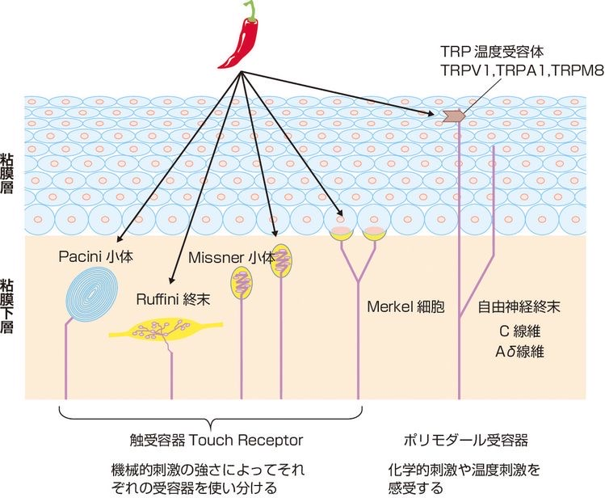

Slide 131
解毒 （Detoxification）
化学物質曝露の影響は、「曝露の程度」と「物質を解毒・除去する能力」の両方に関連している
解毒は、「すべての細胞に内在する防御機構の基本的かつ不可欠な構成要素」である
栄養サポートが不足していたり、異種生物への曝露に圧倒されていたりすると、解毒が不十分になる可能性がある
遺伝的多型やエピジェネティックな変化によって、「異種物質の代謝能力」が低下し毒性作用が増強されることもある
「解毒システム」が他の人よりも効果的な人もおり 、疾患感受性における個人差の説明に役立つ可能性がある

Slide 132
中枢性感作（Central Sensitization）
TRPV1・TRPA1は中枢性感作（CS） にも寄与している
国際疼痛学会では、CSを「中枢神経系における侵害受容ニューロンの、正常または閾値以下の求心性入力に対する反応性の亢進」と定義している
CSは、痛覚過敏とアロディニアによっても特徴づけられる
CSは、「CNSが多くの器官系からの感覚入力を増幅する状態」とも定義されている
CSは、慢性疲労症候群、線維筋痛症、過敏性腸症候群など、重複するいくつかの症候群に共通する病態生理学的メカニズムである

Slide 134
ME/CFSと長期COVIDは類似した症状と生物学的異常を共有する
REVIEW article Front. Med., 02 June 2023
Sec. Infectious Diseases: Pathogenesis and Therapy
Volume 10 - 2023 https://doi.org/10.3389/fmed.2023.1187163
This article is part of the Research Topic
Translational Research in Severe COVID-19 and Long-Term Symptoms Post-COVID-19
Volume II View all 3 Articles
ME/CFS and Long COVID share similar symptoms and biological abnormalities: road map to the literature
Anthony L. Komaroff1* W. Ian Lipkin2
1Department of Medicine, Brigham and Women’s Hospital, Harvard Medical School, Boston, MA, United States
2Center for Infection and Immunity, Mailman School of Public Health, Vagelos College of Physicians and Surgeons of Columbia University, New York, NY, United States

Slide 135
ME/CFSと長期COVIDは類似した症状と生物学的異常を共有する
レビュー記事 フロント 医学、2023年06月02日
Sec.感染症： 病因と治療 第10巻 2023年
https://doi.org/10.3389/fmed.2023.1187163
アンソニー・L・コマロフ1* W・イアン・リプキン2*
1米国マサチューセッツ州ボストン、ハーバード大学医学部ブリガム・アンド・ウィメンズ病院医学部
2米国ニューヨーク州ニューヨーク、コロンビア大学医学部、メイルマン公衆衛生大学院、感染・免疫センター

Slide 136
ME/CFSと長期COVIDは類似した症状と生物学的異常を共有する
実際に両疾患には多くの根本的な生物学的異常があり、複数の研究室によって報告されている
この２つの病気は、多くの症状を共有しているのと同様に、これらの根本的な異常の多くを共有している
両疾患は 実在 し、両者とも同様の生物学的異常を共有している

Slide 137
ME/CFSと長期COVIDは類似した症状と生物学的異常を共有する
世界保健機関（WHO）は、この状態を、SARS-CoV-2初感染から3ヵ月後に新たな症状が継続または発症し、少なくとも2ヵ月間持続し、他の説明がつかない状態と定義している。
急性COVID-19で最も病勢が重く、炎症の証拠が最も多い人、PCR陽性の人、女性の人、喘息、慢性閉塞性肺疾患、うつ病の既往歴のある人などである
ロングCOVID患者の多くは、これらの危険因子のいずれでもない

Slide 138
ME/CFSと長期COVIDは類似した症状と生物学的異常を共有する
長期COVIDの発生率は、研究者が長期COVIDをどのように定義し、症状の持続についてどの程度厳密に代替説明を追求したかによって、幅広い値が報告されている
250,000人以上を対象とした57の研究のメタアナリシスでは、急性COVID-19に感染した人の43%で、急性感染後少なくとも6ヵ月間、機能的可動性を損なう症状が持続していた(5‐11)。
約100,000人の症例とマッチさせた未感染の対照者を対象とした研究では、症例の40％以上に、18ヵ月後も日常生活全般にわたる症状や機能障害が持続していた(8)。

Slide 139
ME/CFSと長期COVIDは類似した症状と生物学的異常を共有する
6,000人の入院患者とマッチさせた非感染対照者を比較した研究では、急性感染から少なくとも2年経過した時点で、約30％の症例で症状が持続しており、非感染対照者よりもはるかに多いことがわかった
COVID-19の急性感染後、症状が持続し、衰弱している人のうち、推定13-45%がME/CFSの全米医学アカデミーの症例定義を満たしている

Slide 140
ME/CFSと長期COVIDは類似した症状と生物学的異常を共有する
ME/CFSについて
ME/CFS（当初は「慢性疲労症候群」と呼ばれていた）に対する関心は1980年代半ばに急上昇したが、非常によく似た病気は数世紀前から医学文献に記載されていた
19世紀から20世紀初頭にかけては、「神経衰弱」 という病名が同様の病気を指すのに使われていた
1980年代以降、「慢性疲労症候群」や「全身性労作性不耐症」という名称が使われるようになった
この病気にはいくつかの症例定義がある

Slide 141
ME/CFSと長期COVIDは類似した症状と生物学的異常を共有する
筋痛性脳脊髄炎/CFSは、呼吸器症状、胃腸症状、疲労、筋痛、その他の症状、発熱、リンパ節腫脹を特徴とする、明らかな「感染症様」疾患に引き続いて発症することが多いが、必ずしもそうとは限らない
この "感染症様 "疾患は、多くの人が生涯を通じて経験する一般的で一過性の感染症と、初期にはほとんど変わらないことが多い
一般的で一過性の感染症の患者に対して、原因となる感染因子を検査することは標準的な医療行為ではない
通常、最初の「感染症様」疾患の原因を特定するための検査は行われず、その後、数ヵ月から数年後に慢性疾患となる

Slide 142
ME/CFSと長期COVIDは類似した症状と生物学的異常を共有する
ME/CFSのほとんどの症例の原因として、単一の、おそらく新奇な感染因子を特定しようとする試みは失敗に終わっている
例えば、マウス白血病ウイルスがME/CFSの原因であるという主張は反論されており、ボルナ病ウイルスについても同様の主張がなされている
ME/CFSの患者には、自律神経機能障害（特に起立性頻脈症候群）、様々なリウマチ性疾患 （特に線維筋痛症）、神経障害（感覚過敏や小繊維ニューロパチーなど）、二次性うつ病や不安障害、アレルギー性疾患の新規発症や悪化、子宮内膜症など、他のいくつかの疾患がしばしばみられる

Slide 143
ME/CFSと長期COVIDは類似した症状と生物学的異常を共有する
ME/CFSの中心的症状である労作後倦怠感もまた、COVID患者の大多数によって報告されている
リンパ節の痛み、化学物質過敏症、耳鳴りは、ME/CFSでは頻度が高いが、COVIDではほとんど報告されていな
おそらく両疾患で、そして確かにME/CFSで、根本的な生物学的異常は時間とともに変化する
初期には、神経内分泌軸の活性化とサイトカイン産生がみられ
数年後には、神経内分泌と免疫学的活性の明らかな「枯渇」が続く

Slide 144
ME/CFSと長期COVIDは類似した症状と生物学的異常を共有する
認知障害（ブレインフォグ）
どちらの病気でも、最も一貫して観察される異常は注意力と情報処理速度の低下である
軽症の急性COVID-19であっても、長期にわたる客観的な認知機能障害が証明されている
ある研究では、測定された認知障害は10年間の老化に相当すると推定された
測定された認知障害は、脳波やMRI検査でみられる異常と有意な相関があった

Slide 145
ME/CFSと長期COVIDは類似した症状と生物学的異常を共有する
神経血管の異常
どちらの病気でも脳血流が減少する
これは自律神経機能障害とおそらく血液量の減少に起因すると思われる
これは、疲労や認知機能の低下など、両疾患の症状の一因となっている可能性がある
身体活動の低下や酸素消費量の減少（代謝低下）を反映している可能性もある

Slide 146
ME/CFSと長期COVIDは類似した症状と生物学的異常を共有する
神経内分泌異常
ME/CFSで最初に報告された神経学的異常は、一群の異なる神経内分泌異常であった
特にME/CFSでは、いくつかの視床下部-下垂体軸（表4）において、活動のダウンレギュレーションがみられるようであり、Long COVIDにおいても同様の報告がある
このような神経内分泌系の変化は、両疾患でみられる様々な免疫学的異常や血管異常と双方向的に相互作用している可能性がある

Slide 147
ME/CFSと長期COVIDは類似した症状と生物学的異常を共有する
自律神経系
両疾患に共通する症状の多くは、自律神経機能障害を反映している可能性がある
自律神経機能障害は、報告されている神経血管異常など、他の生物学的障害を説明することができる
自律神経機能障害は、両疾患にみられる他の生物学的異常、特に自律神経受容体に対する抗体や生検で証明された小繊維ニューロパチーによって引き起こされる可能性がある

Slide 148
ME/CFSと長期COVIDは類似した症状と生物学的異常を共有する
自律神経の異常はどちらの病気でもよく報告されている
自律神経系の交感神経と副交感神経の両方の異常は、「ホメオスタシス異常」を反映している
2つの系のバランスの調節がうまくいかず、バランスが崩れると交感神経系の発現が優位になる
客観的な自律神経機能障害は、急性COVID-19感染後最初の6-12ヵ月によくみられ、COVID-19を発症していないマッチさせた比較群と比べると、感染後24ヵ月までに少なくなる

Slide 149
ME/CFSと長期COVIDは類似した症状と生物学的異常を共有する
免疫系と感染因子
筋痛性脳脊髄炎/CFSは、しばしば「感染症様」疾患の後に発症する
SARS-CoV-2による急性感染症の後には、（定義上）COVIDが長く続く
さまざまな免疫学的パラメータが、ME/CFS患者と同年齢・同性の健常対照群とを区別している。同じことがロングCOVIDにも当てはまる。免疫学的パラメータは、患者と、症状がなくなったCOVID後の患者、および非感染の対照被験者を区別する。さらに、同じ免疫パラメータの多くが、ME/CFS患者やLong COVID患者と比較対照群/対照群を区別している。

Slide 150
ME/CFSと長期COVIDは類似した症状と生物学的異常を共有する
免疫学的所見と感染因子
1990年代から、「エネルギー」不足を経験するME/CFS患者では、ATPの生成と利用がうまくいかないことが、その一因である可能性を示す証拠が蓄積され始めた
脂肪酸、アミノ酸、グルコース、酸素といった複数の供給源からエネルギーを生成する能力が損なわれている
同様のエビデンスがロングCOVID患者にも出てきている
エネルギー代謝異常に加えて、全身的な代謝低下状態の証拠（脳にも現れる）、酸化還元バランスの異常、キヌレニン経路の異常が両疾患で出現している

Slide 151
ME/CFSと長期COVIDは類似した症状と生物学的異常を共有する
心肺および血管の異常
神経学的、免疫学的、感染学的、代謝学的な異常に比べると、あまり研究されていないが、心肺系の異常は増加の一途をたどっている
最もよく報告されている異常は、運動負荷試験での運動能力の低下、特に1回目の運動負荷試験から24時間後に2回目の運動負荷試験を行った場合の運動能力の低下、換気効率の低下、内皮機能障害（特にロングCOVIDでみられるが、ME/CFSでもみられる）である

Slide 152
ME/CFSと長期COVIDは類似した症状と生物学的異常を共有する
症状の類似点と相違点
ME/CFSとLongCOVIDで報告されている症状のほとんどは類似している
嗅覚や味覚の低下、発疹、脱毛は、ME/CFSよりもLong COVIDの方が多い。これは、SARS-CoV-2によって特異的に誘発される病態を反映しているのかもしれない
ME/CFSとLongCOVIDに共通する中核的な症状だけでなく、熱中症を含む複数の感染性疾患や重症後症候群や集中治療室後症候群のような非感染性の大きな傷害の後にも、これらと同じ症状が報告されている

Slide 153
ME/CFSと長期COVIDは類似した症状と生物学的異常を共有する
感染後/傷害後症候群
ME/CFSとLongCOVIDの症状や病態が類似していることから、これらの疾患は、感染や傷害に対する注意深く組織化された、定型化された、多系統の反応によって症状が生じる、より広範な疾患の2つの例にすぎないのではないかという疑問が生じる
感染や傷害の後に、なぜこのような注意深く組織化された症状群が生じるのであろうか？

Slide 154
ME/CFSと長期COVIDは類似した症状と生物学的異常を共有する
結語
我々は、LongCOVIDの基礎生物学を研究している研究者が、LongCOVIDではまだ研究されていないME/CFSにおける強固な所見に注目することを強く勧める
２つの疾患の基礎生物学に多くの類似点があることを考えると、LongCOVIDでそのような異常を追求することが有益であることが証明されるであろう
このような反応の病態生理学を研究することは、ME/CFSやLongCOVIDや様々な感染症や非感染性外傷の後に起こりうる同様の疾患の罹患率を減らすための新たな戦略につながる可能性を秘めている

